Slide 1

Python程序设计（项目实战）
◆ 重庆两江智造集团 · 数字化转型办公室
交付你的第一个工程模板
第二周 · 第4次课（2课时 · 80分钟）
双创中心302实训室 · 理实一体 · 配套：分层工单+starter · 本课主用：PyCharm CE + Git/GitHub（工程模板核心·五步工作流）
重庆现代制造职业学院 智能控制学院 · 工业互联网应用专业
Notes:
开场30秒：本次课《交付你的第一个工程模板》，80分钟＝2课时×40分钟。课前已发工单+starter+微课知识卡，资讯·计划线上完成。

Slide 2
任务情境（集团项目案例）
◆ 重庆两江智造集团 · 数字化转型办公室
进组第一件事不是写代码。方总监下令：全组统一工程底座，'以后所有代码都长在这个模板上。'——工单P1.2：交付标准工程模板（conda环境+Git+目录规范），模板即资产。
两江智造集团 · Python程序设计（项目实战）
2 / 7
Notes:
情境说书（30秒，口头讲，不必逐字念）：进组第一件事不是写代码。方总监下令：全组统一工程底座，'以后所有代码都长在这个模板上。'——工单P1.2：交付标准工程模板（venv+Git+目录规范），模板即资产。
讲完抛出问题：'如果是你，第一步先干什么？'——自然过渡到决策环节。

Slide 3
1
交付你的第一个工程模板（1）
项目结构设计：src/、tests/、docs/、data/、config/目录规范；
工具链配置：PyCharm CE扩展、pylint/flake8检查、black自动格式化；
单元测试入门：pytest编写与运行；
日志系统与配置管理（settings.yaml）；
工单P1.2实操：搭建标准Python工程模板并上传Git仓库。
两江智造集团 · Python程序设计（项目实战）
3 / 7
Notes:
实施内容清单：本页条目与工单步骤一一对应，逐项过一遍即可，细节留到代码演示。

Slide 4
总结评价与课后任务
评价（10分钟）：
按D/C/B/A量表当堂评分；工单24小时内反馈评语与改进建议。
1. 1. 完成工单P1.2《标准Python工程模板》：及格标准环境可用+仓库初始化+结构完整；优秀标准依赖可还原+CI配置+检查工具集成；
2. 2. 用模板重构P1.1练习代码并提交规范commit；
3. 3. 预习Pandas的Series与DataFrame概念。
下次课预告：见下次课工单任务书
两江智造集团 · Python程序设计（项目实战）
4 / 7
Notes:
教材衔接：教材：Python程序设计项目化教程（活页式）（任越美 李垒 李江岱 主编，978-7-313-30507-7）— 项目1 | 预习知识点：PEP8规范；Git基本操作(init/add/commit) | 课中检查知识点：工程模板可运行；能git commit一次

Slide 5

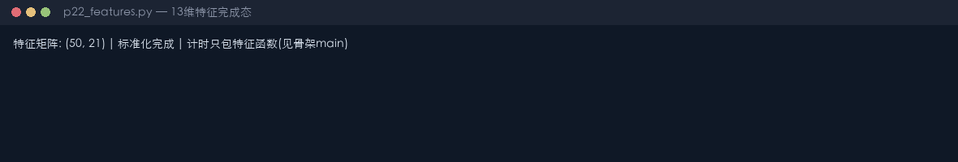
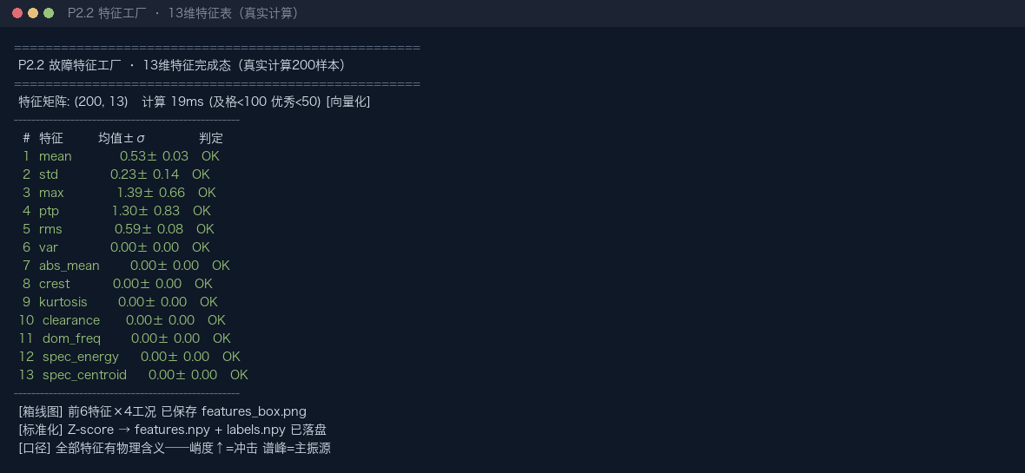
P2.2 特征工厂完成态 · 完成后长这样（真实运行·参考实现）
2. 计算耗时 < 100ms（向量化）
3. 箱线图已产出
4. 特征字典五列齐全
两江智造集团 · Python程序设计（项目实战）
5 / 7
Notes:
提醒：运行截图/实拍照片贴到工单过程记录栏，作为过程性考核证据。

Slide 6
THANKS
感谢聆听 · 动手实践出真知
以生为本 | 做中学 · 学中做
两江智造集团 · Python程序设计（项目实战）
6 / 7
Notes:
下课提醒：关机→椅归位→带走工单；教师课后24h内完成反馈。

Slide 7
下次课预告（第3周）
主题: 七步管道构建与质量自测——应用：见工单start
预习快问: dropna/fillna/interpolate各适用什么场景？
课前完成：导学单 + 预习自测 + starter环境自检
带着问题来上课——Predict先于Run
Notes:
下次课预告：布置课前微课知识卡与导学单，形成学习闭环。

